Slide 1


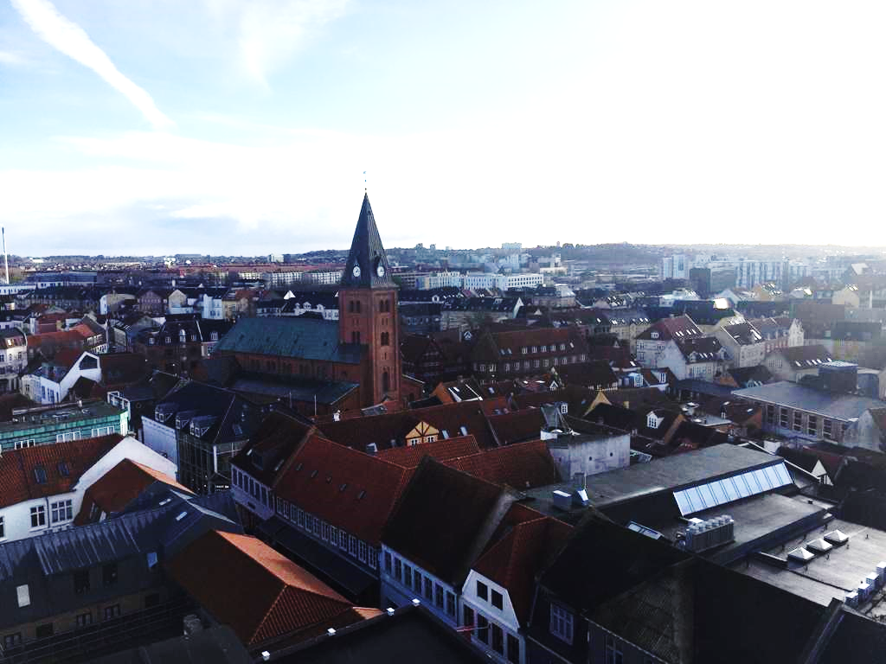

Stáž Dánsko
Aalborg
26.1.-29.1.2020

Slide 2
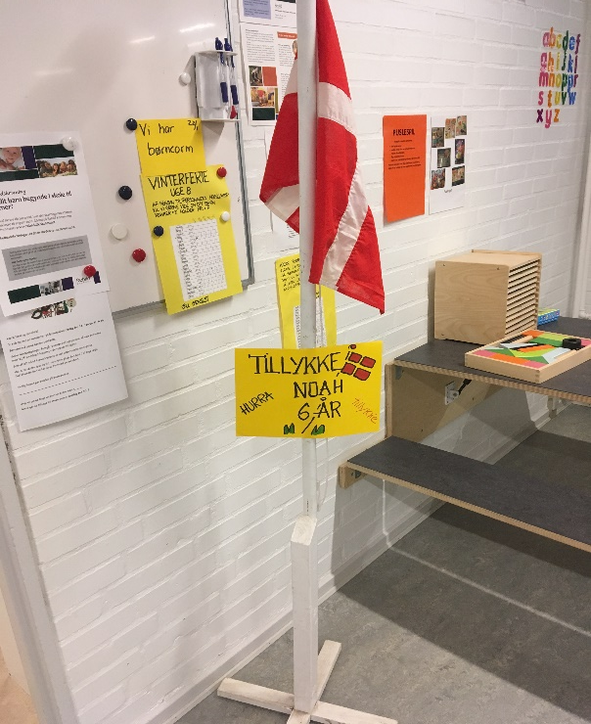
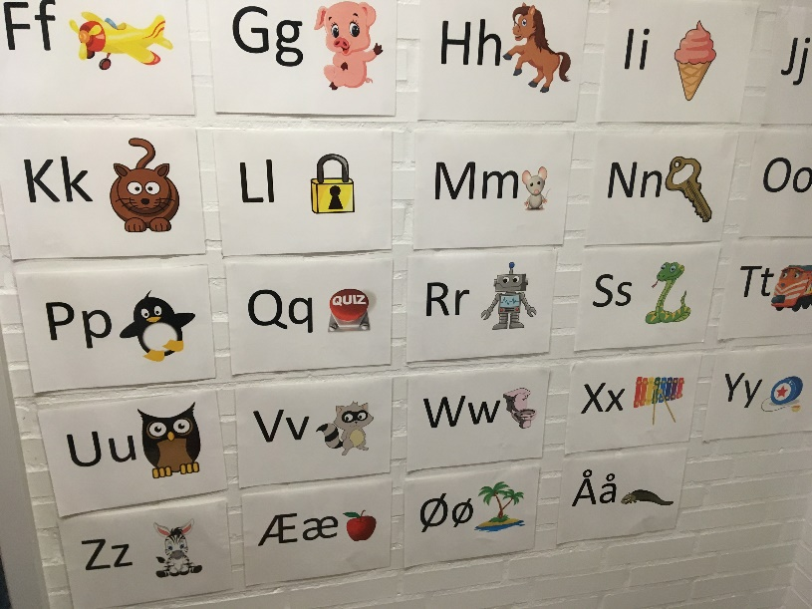
Základní informace o předškolním vzdělávání
Předškolní vzdělávání není povinné
Povinné vzdělávání 6-16 let
Včetně nultého ročníku, který je zřizován u základní školy
Umístění dětí je možné od 26 měsíců věku dítěte
Vzdělávání pedagogů bakalářské studium/ 3,5 roku/
Velká pozornost je kladena na zařazení jednotlivce do kolektivu, respektování dětí s OMJ

Slide 3
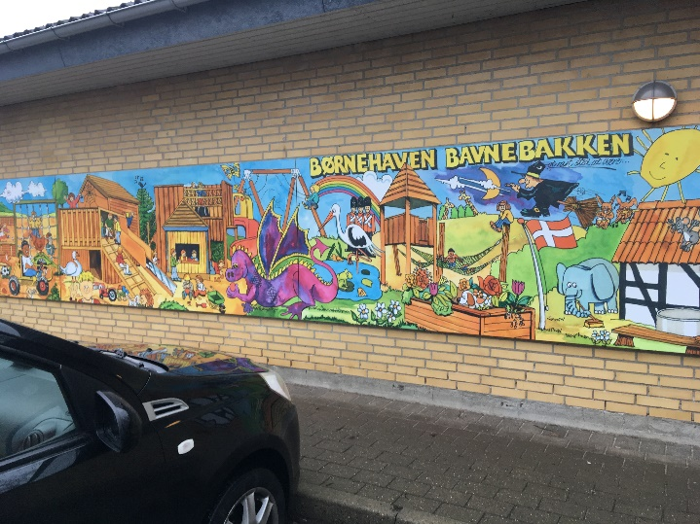
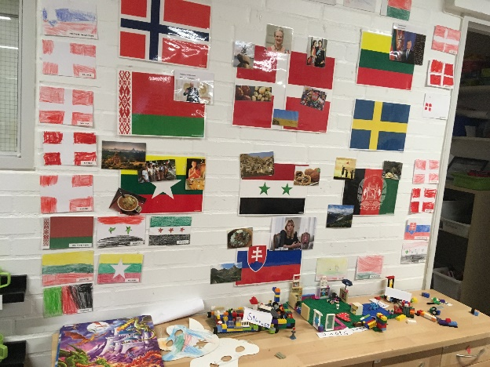
27.1. 2020
Bornehaven Bavnebakken
Zapsáno 73 dětí, které jsou rozděleny do tříd podle věku
Třídy: Žhavé uhlíky, Plamínky, Jiskřičky
Děti s OMJ ze Slovenska, Ukrajiny, Albánie, Thajska
Projekt pro děti s OMJ- odlišnost výuky v osvojení jazyka podle skupiny
1.skupina - 1 rodič Dán, 2 rodič s OMJ
2.skupina - oba rodiče jsou cizinci

Slide 4
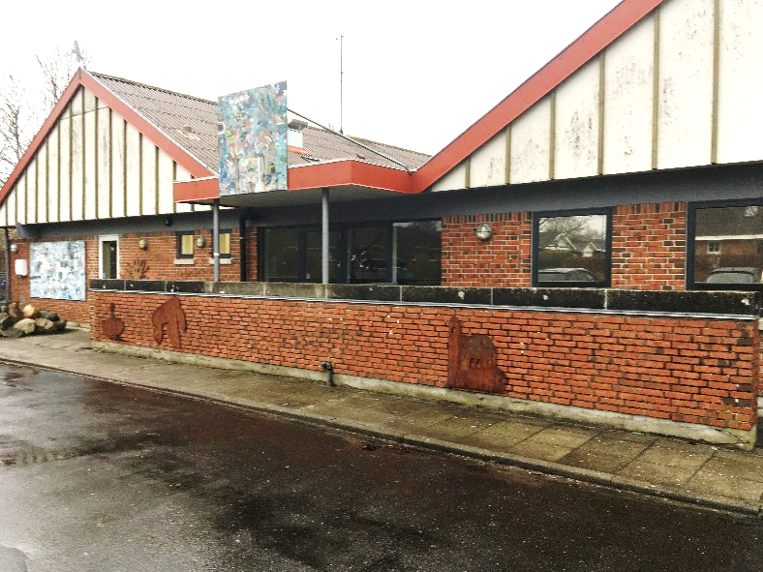
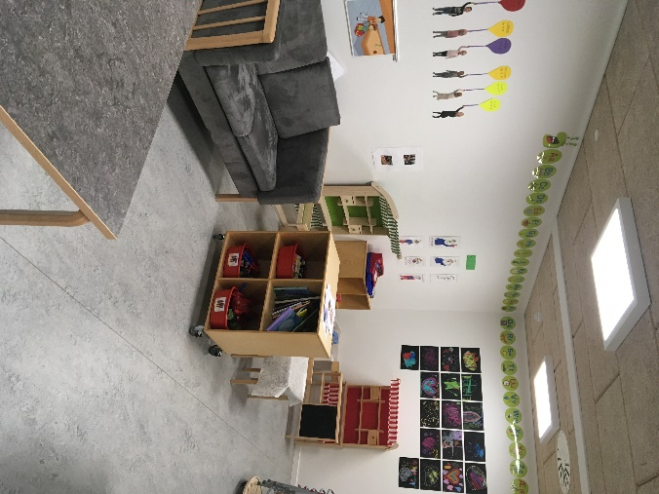
28.1.2020
Bornehaven Sonderholm
Maloměstská školka 65 dětí-3 skupiny,6 pedagogů,2 asistenti
  Děti jsou rozděleny do skupinek-modrá, žlutá, zelená
1 dítě s OMJ otec Dán, matka Španělka
Znalost jazyka u dětí hodnotí podle testu, výsledky zpracuje počítač
Školku navštěvuje logoped-jazyková skupinka
Metoda „Dialogické čtení“-práce s knihou, pedagog je otevřený otázkám dětí, mohou být spoluvypraveči, seznámení s neznámými slovy

Slide 5
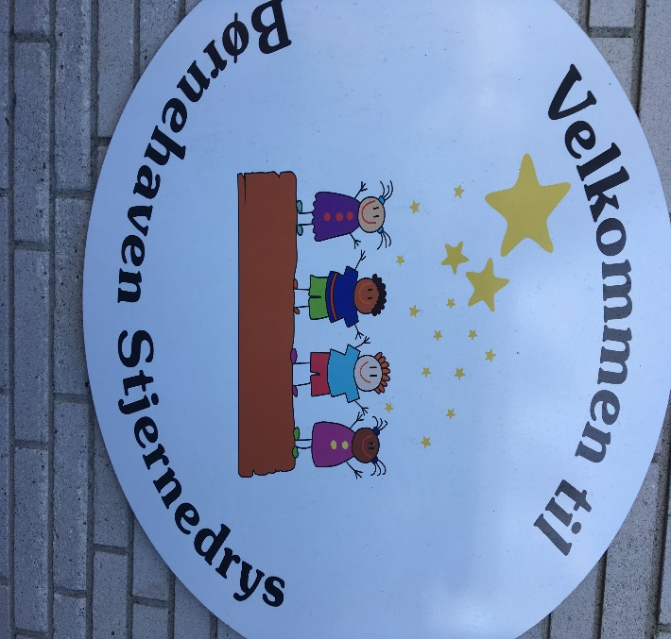
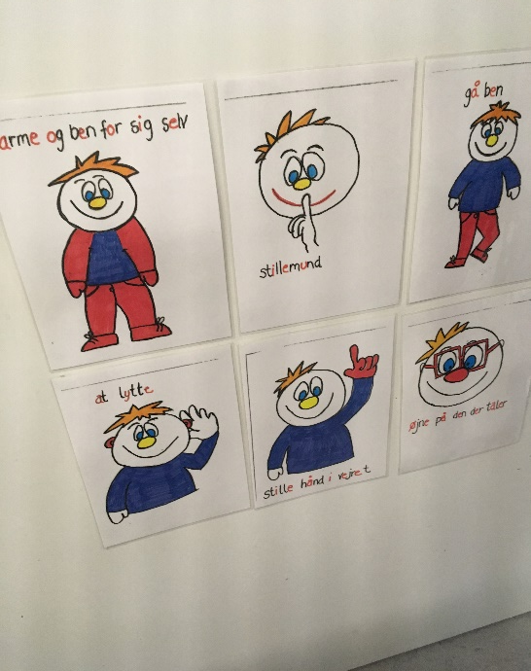
29.1.2020
Bornehaven Stjernedrys
                í
Děti s OMJ pochází ze Sýrie, Grónska, Iránu /80% dětí/ a pracují v malých skupinkách
Při velkém počtu dětí s OMJ mají nárok o 1 pedagoga navíc
Úroveň jazyka je hodnocena pomocí testu
Obrázkový materiál rozmístěný po celé třídě
Klade se důraz na individuální přístup
Všechny děti jsou si rovnocenné i když mluví jakýmkoliv jazykem

Slide 6
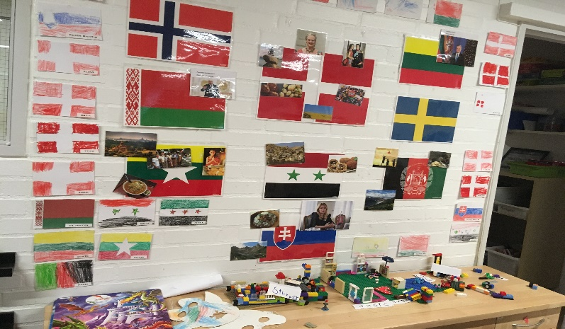

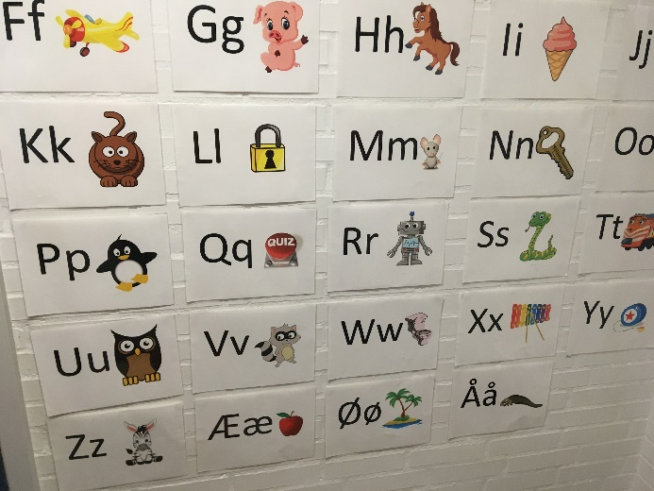

Poznatky k vlastnímu využití
Využití obrazového materiálu pro děti s OMJ- pomoc při zvládání sebeobsluhy, konkrétních činností
Rozvoj českého jazyka u dětí s OMJ pomocí individuálních rozhovorů, práce v menších skupinkách
Začleňování rodičů formou setkání, besed
Nutnost vést děti k důležitosti zvládání svého mateřského jazyka

